Slide 1



MiniOS환경에서
Process Scheduler
구현
ANNOS-3 (3조)
김인호, 류태원, 이호연, 최지예

Slide 2

목차
4. Stat 정보
5. UI 구현
6. Challenge & Solution
1. 프로젝트 아키텍처
2. 스케줄러 구현
3. Process 구현

Slide 3

프로젝트 아키텍쳐

Slide 4
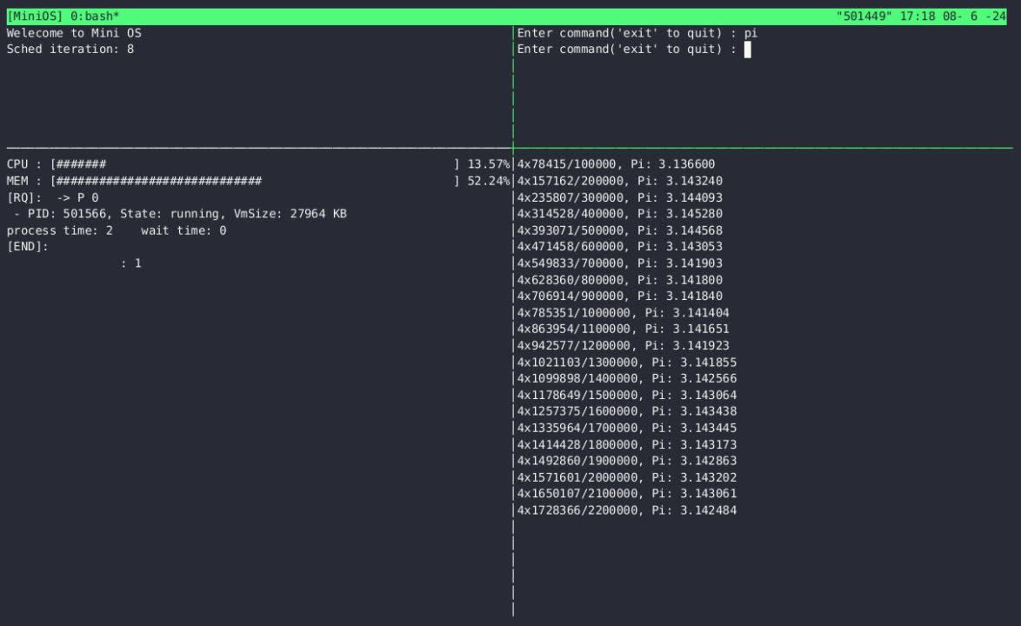

Slide 5

1
프로젝트 아키텍처
CORE
INPUT
Process
Table
RR
Scheduler
Input
Validation
Readline
History
Signal
Handling
UI
Manage
Global
Function | PID | TMUX UI
Core | 1000 | 0
Stat | 1001 | 1
Input | 1002 | 2
STAT
CPU
Usage
Process
Info
Input
Ptable

Slide 6
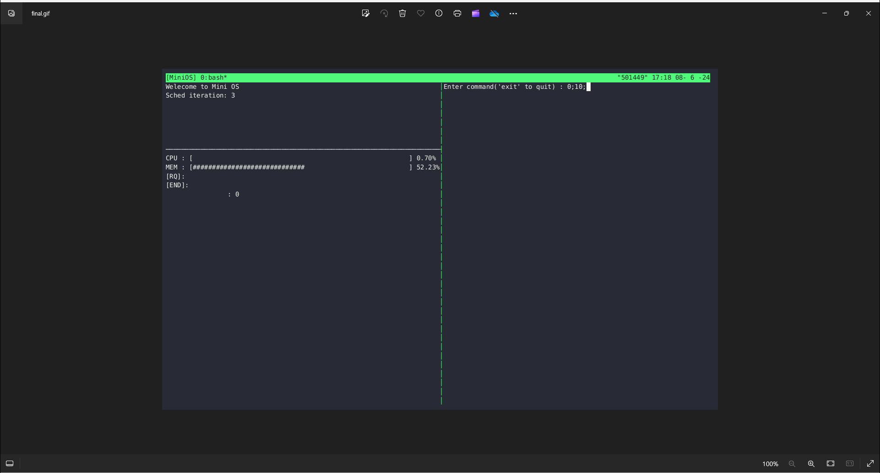
1
프로젝트 아키텍처
CORE
INPUT
생성
Process 1
STAT
종료 시
PID 반환
Process 2
Process 3

Slide 7

2. 스케줄러 구현

Slide 8
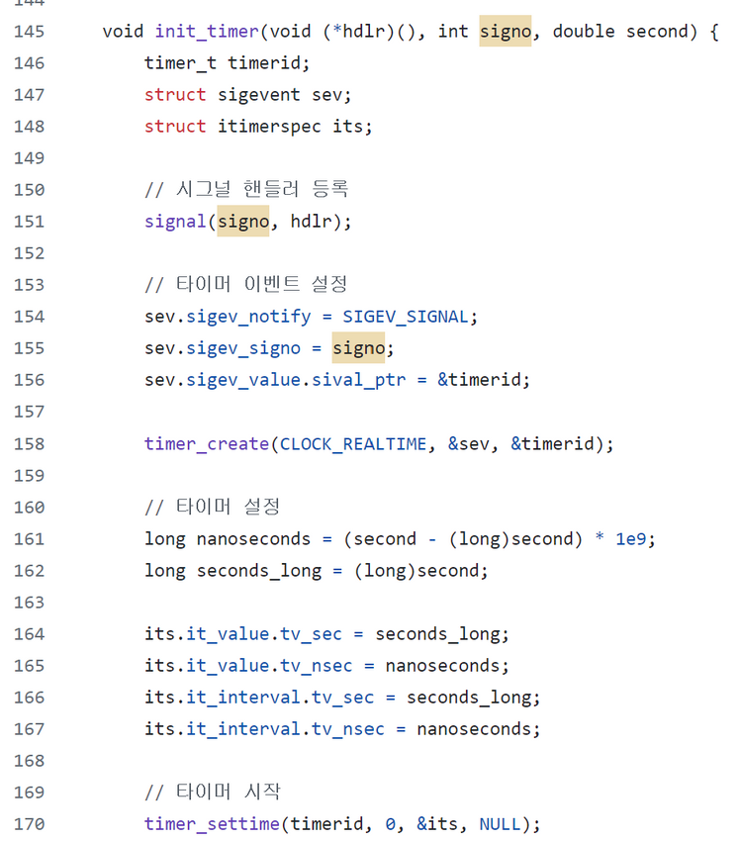

스케줄러 구현
2
Schedule Handler
매 주기마다 수행
P1
P2
P3
P1
P2
P3
시간 흐름(t)
타이머를 이용한 Round Robin 구현

Slide 9
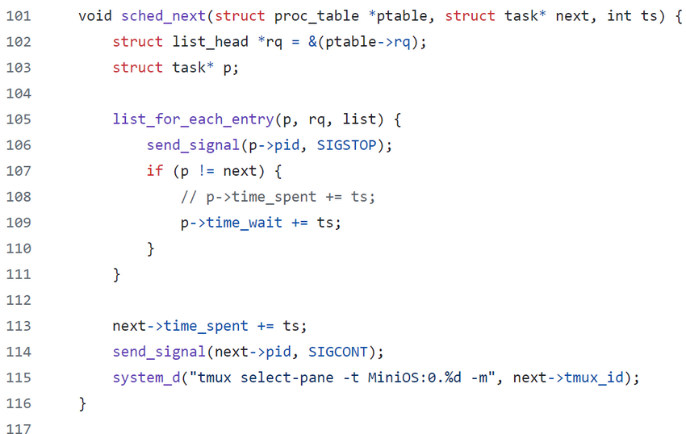
스케줄러 구현
2
P1
RUNNING
P2
P1
P2
P3
STOP
P3
STOP
시간 흐름(t)
SIGCONT와 SIGSTOP을 통해 프로세스 수행 시간 제어
+ 프로세스 수행 시간 업데이트

Slide 10

3. Process 구현

Slide 11
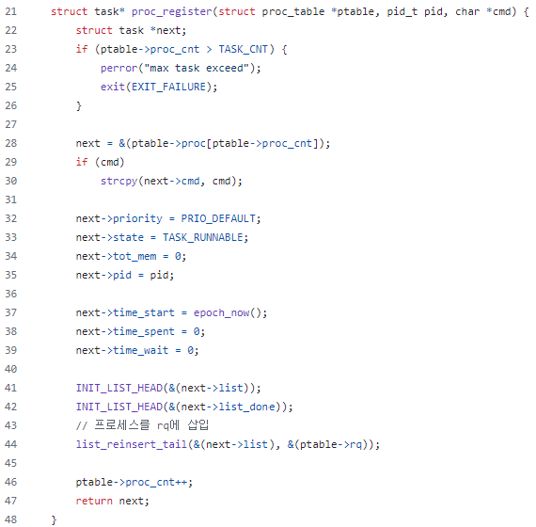
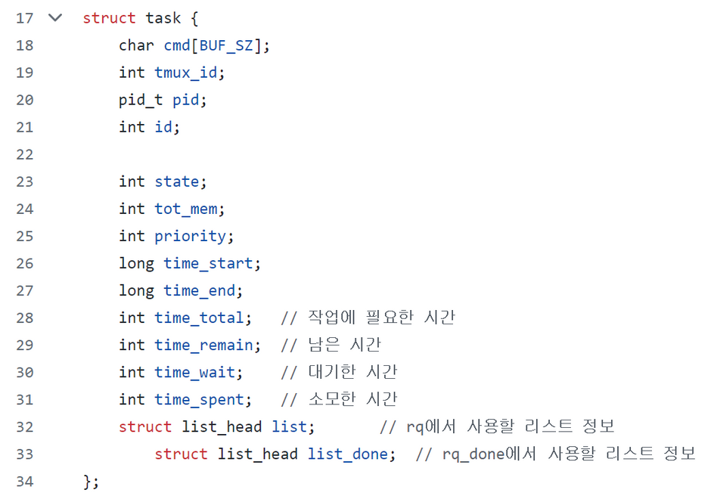
proc.c
Process 구현
3
[task_struct]
proc.h
Process 기본 정보
proc.c
spent, wait 시간

Slide 12
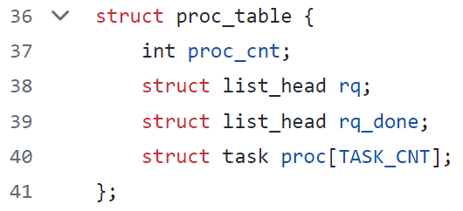
Process 구현
3
Process 구현
proc.h
proc.h
P1
P2
P3
P6
P7
RQ
P4
P5
RQ_DONE

Slide 13
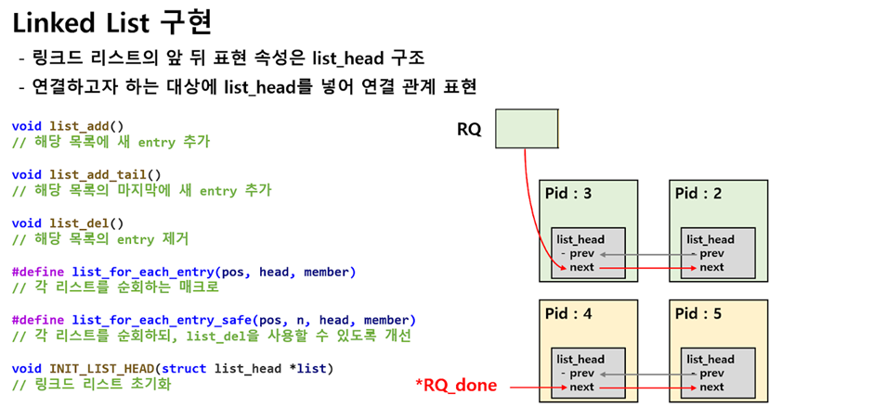
Process 구현
3
Process 실행 큐 구현

Slide 14

4. Stat 정보

Slide 15
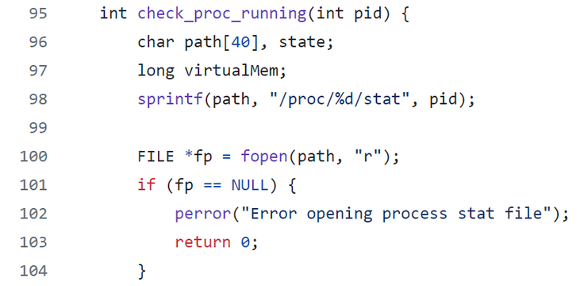
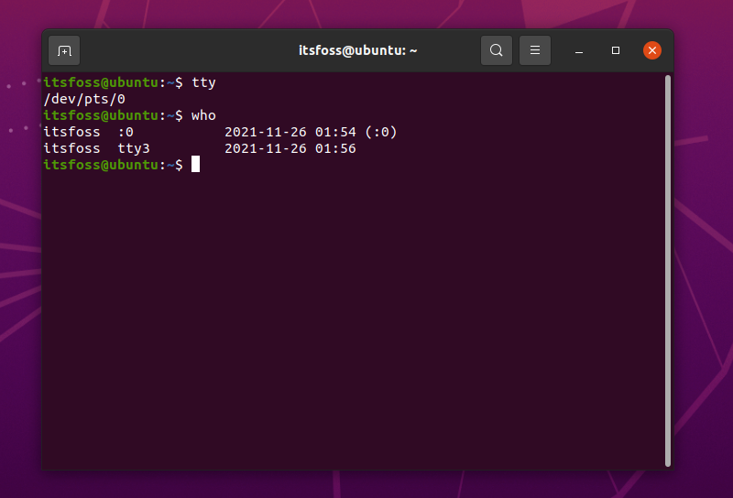
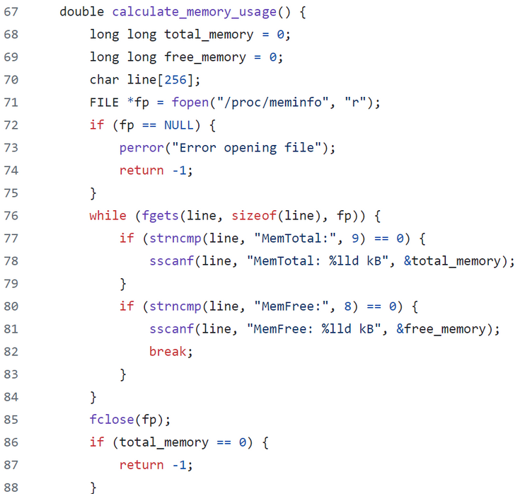
4
Stat 정보
Stat 정보
프로세스 정보
Linux의 Proc 정보 이용
/proc/<pid>/status 정보
itsfoss@ubuntu:/tmp$ cat /proc/2515/status
Name: docker-proxy
State: S (sleeping)
Pid: 2515
PPid: 2243
VmSize: 1672136 kB
...
메모리 사용량
CPU, memory 사용량 계산
및 process의 상태정보를 보여줌

Slide 16

5. UI 구현

Slide 17
5
UI 구현 - Process와 TTY
Process와 터미널
각 process는 하나의 터미널(tty)과 연결
itsfoss@ubuntu:/tmp$ ps -ef | grep itsfoss
itsfoss 511407 511406 0 17:37 pts/1 00:00:00 sh
itsfoss 511416 511407 0 17:38 pts/1 00:00:00 bash
itsfoss 511474 511416 0 17:38 pts/1 00:00:00 ps -ef
itsfoss 511475 511416 0 17:38 pts/1 00:00:00 grep itsfoss

Slide 18
5
UI 구현 - Process와 TTY
Process와 터미널
itsfoss@ubuntu:/tmp$ python3
itsfoss@ubuntu:/proc/2515$ python3
Python 3.10.12 [GCC 11.4.0] on linux
Type "help" for more information.
>>> import time
>>> while True:
... print("Hello World")
... time.sleep(1)
...
Hello World
itsfoss@ubuntu:/tmp$ reptyr 2515
Hello World
Hello World
Hello World
Hello World
Hello World
Hello World
Reptyr을 사용하면 한 터미널에서 실행중인 프로세스를 가져와 새로운 터미널에 부착할 수 있다.

Slide 19
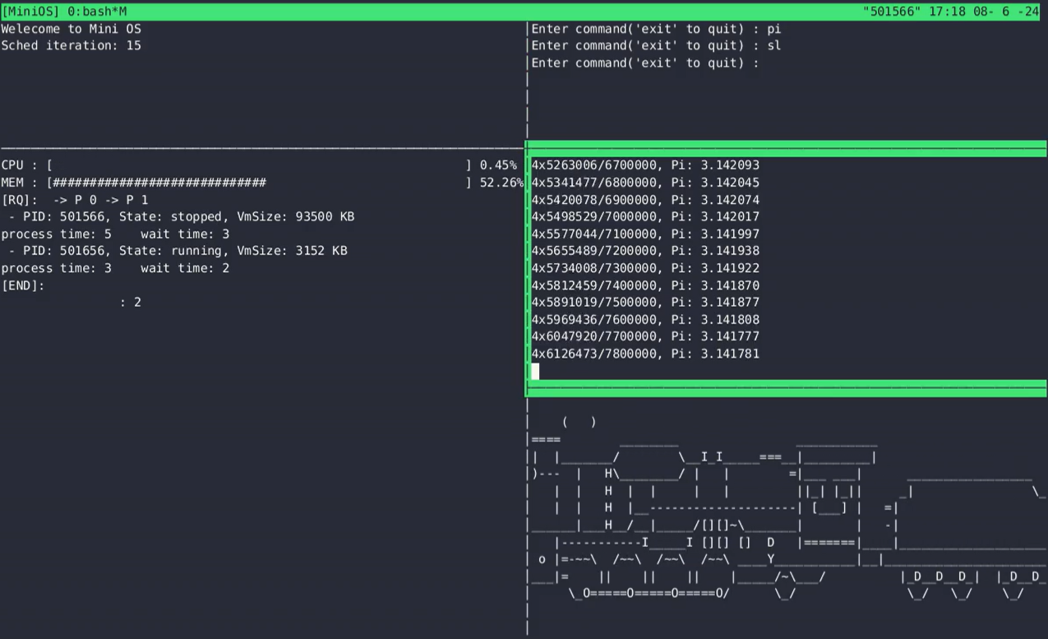
5
UI 구현 - Tmux(Terminal multiplexer)
1. Process fork 생성
2. Reptyr로 tmux attach
ex) Reptyr 501566
원하는대로 구현/조정 가능!

Slide 20

6. Challenge
& Solution

Slide 21
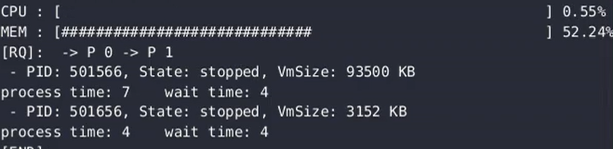
6
Challenge & Solution
SIGTSTP
SIGSTOP 변경
P1
P1
Problem. SIGTSTP 명령어로 Process가 멈추지 않는 문제
Solution. SIGTSTP -> SIGSTOP
P2
P2
P3
P3
Problem. process에서 어떤 state를 가져올 것인가
Solution. CPU 사용량 , 메모리 사용량 및
Process time, Wait time

Slide 22

감사합니다.
ANNOS-3 (3조)
김인호, 류태원, 이호연, 최지예

